Slide 1



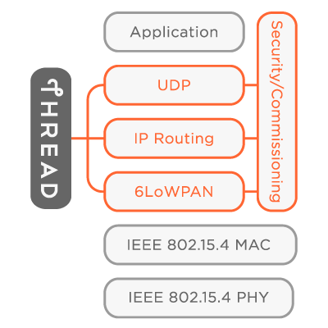
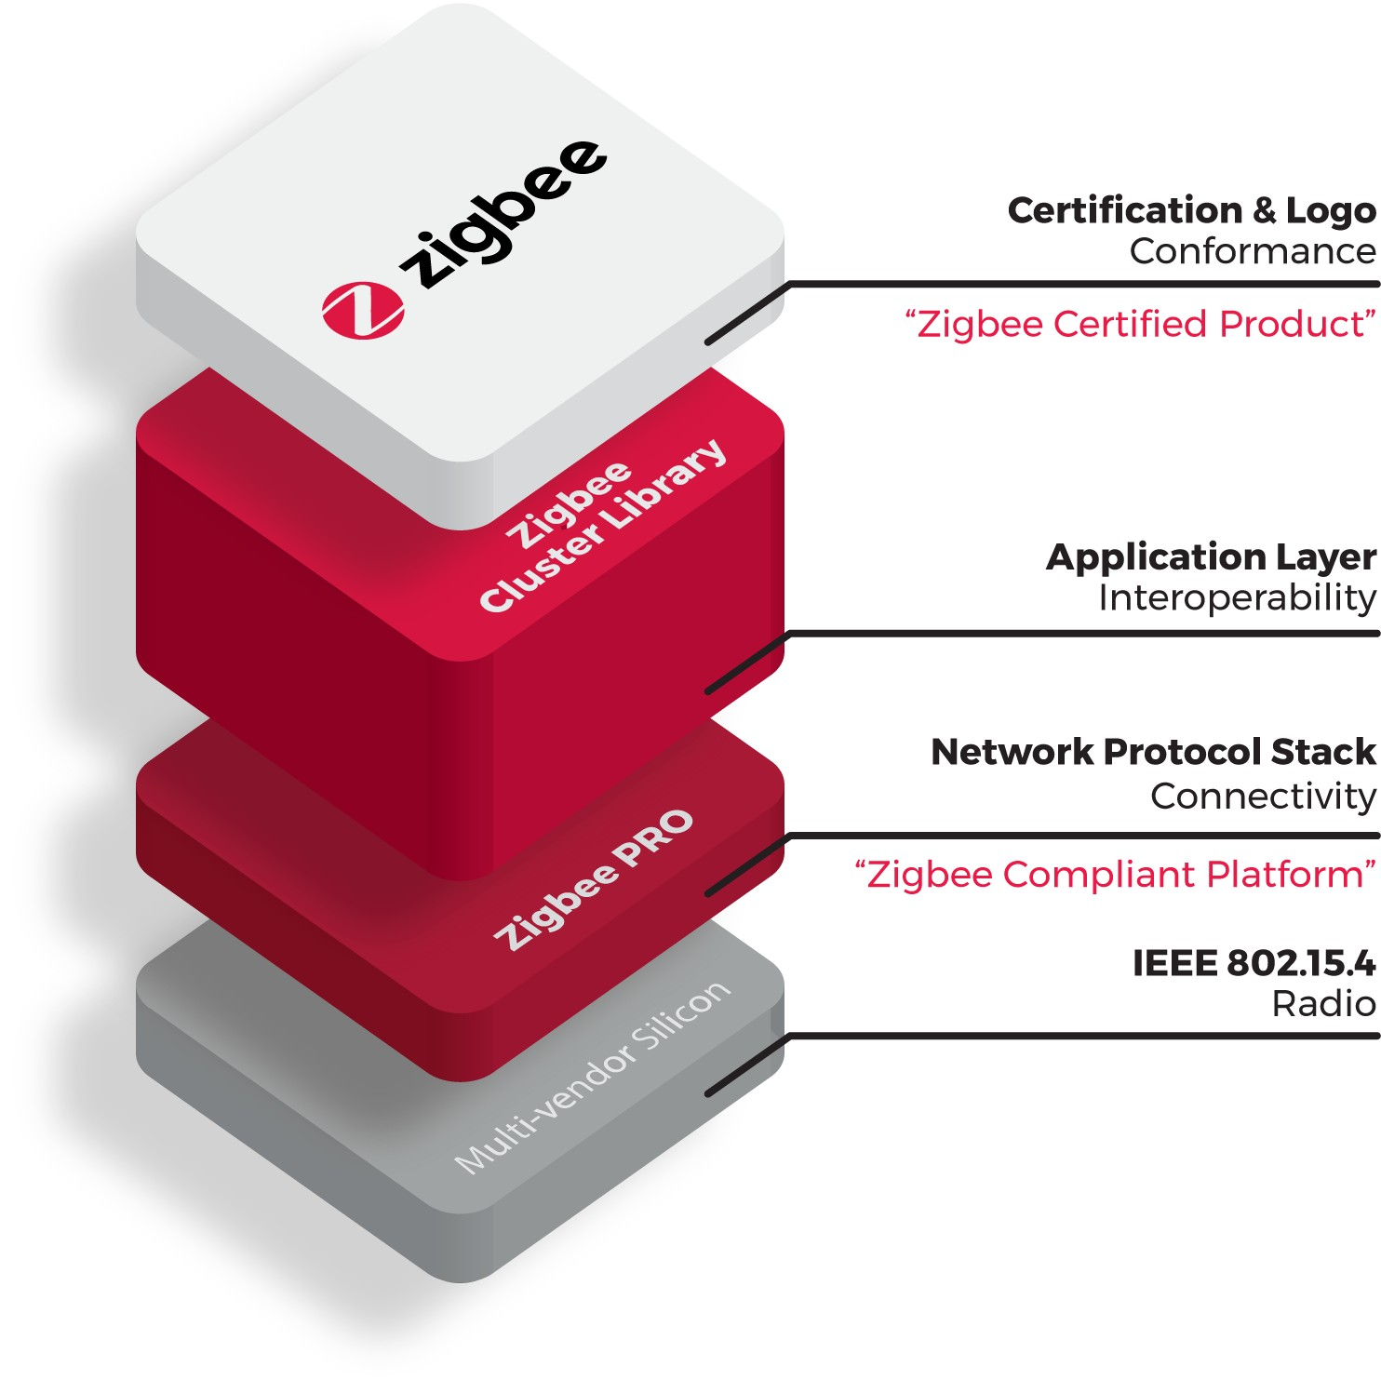
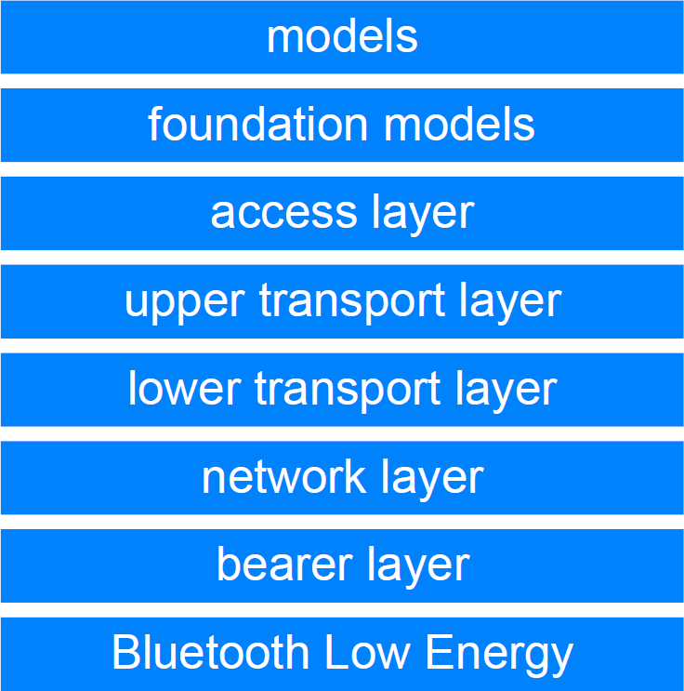
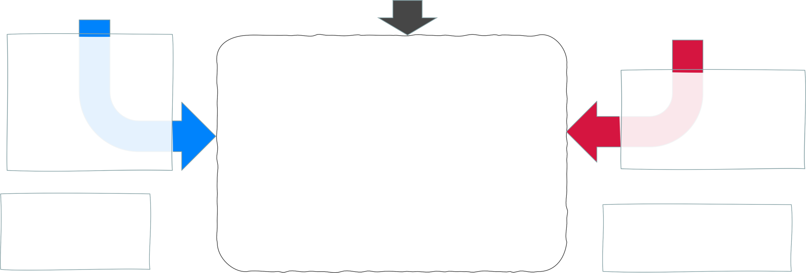
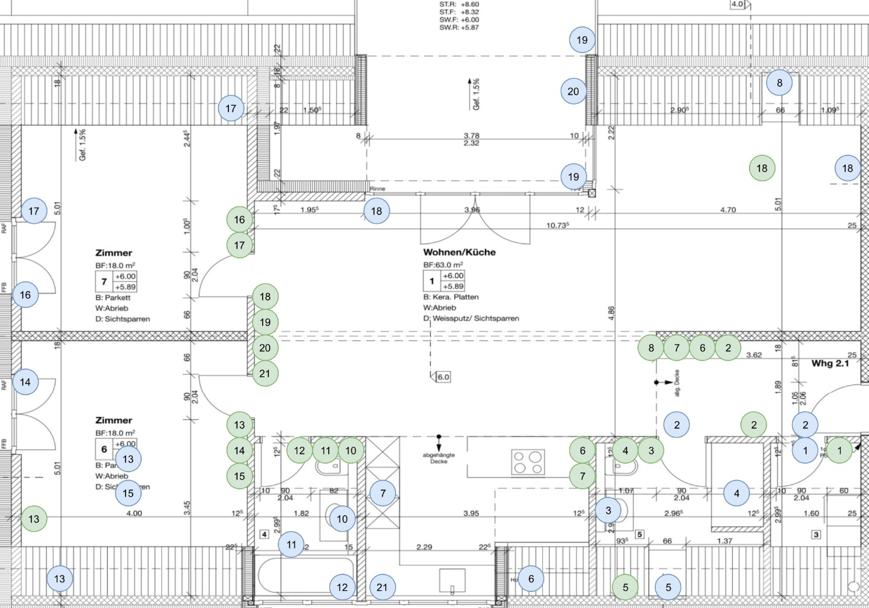

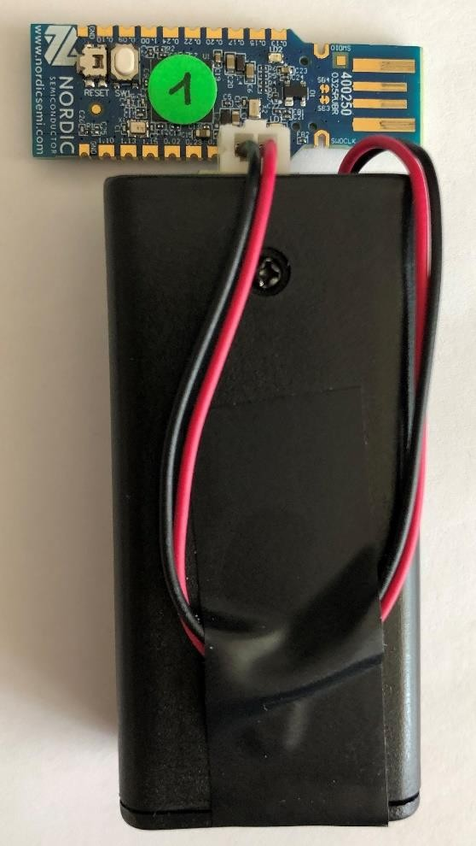
5
Mesh Netzwerke
Der Vergleich
Performancetest und Vergleich der drei Mesh Protokoll Stacks
Einheitliche Testumgebung
Hardware
Benchmark Algorithmus
Wechselnde Bedingungen
Gruppenadressierung mit Client und Servern
Schalter und Lampen
Messumgebungen und Aufbauten:
Umgebungen
Nachrichtendichte
Payload Grösse
Labor
Wohnung
Einfamilienhaus
Analyse der Protokoll Stacks
Verlauf der noch wartenden Schalthandlungen im Vergleich zur Latenzzeit. Alle drei Mesh- Protokolle sind überfordert wie die steigende Kurve der Ongoing Transactions anzeigt.
Verteilung der Latenzzeiten während einer Messung. Bluetooth Mesh zeigt die höchste Streuung. Thread und Zigbee erreichen dank dem Routing relativ kurze Reaktionszeiten.
BLE-Mesh OT
Thread OT
Ongoing Transactions and Latency
Zigbee OT BLE Mesh Lat. / Hop Thread Lat. / Hop Zigbee Lat. / Hop
BLE Mesh
Latency
OpenThread ZigBee
140
1.E+03
0.6
120
1.E+02
0.5
ONGOING TRANSACTIONS
100
1.E+01
LATENCY (MS)
PERCENT RECEIVED
0.4
80
0.3
60
1.E+00
0.2
40
1.E-01
0.1
20
0
0
3.00E+08 TIME (US)
1.E-02
10
20
30
40
50
60
70
80
90
100
110
120
130
140
150
160
170
180
190
200
210
220
230
240
250
260
270
280
290
300
> 300
0.00E+00
1.00E+08
2.00E+08
4.00E+08
5.00E+08
6.00E+08
LATENCY [MS]
Studiengang / Semester: Elektro- und Informationstechnik FS20
Diplomanden: Auftraggeber: Experte: Dozent :
Cyrill Horath, Raffael Anklin, Robin Bobst Manuel Di Cerbo, Matthias Meier
Jürg M. Stettbacher
Manuel Di Cerbo, manuel.dicerbo@fhnw.ch Matthias Meier, matthias.meier@fhnw.ch
https://openthread.io/images/ot-icon-toprow-certified_480.png
https://banner2.cleanpng.com/20180206/fzw/kisspng-bluetooth-special-interest-group-symbol-wireless-i-cartoon- bluetooth-5a7a3396c6aeb1.5151181815179580388138.jpg
https://content.nexus.support.com/5b557b9559124044bb566bfc31a09c80/6c4085e0f31911e89451176f8f892c9a
www.fhnw.ch/technik

